Slide 1
Introducción a IoT
Ariel Guerrero
ariel.guerrero@uc.edu.py
(+595) 981-425 040
Asunción – Paraguay
@2023
Attribution-NonCommercial-ShareAlike 4.0 International (CC BY-NC-SA 4.0)
IoT for Begginers (IoT4B)
Guía de trabajo
Tareas

Slide 2
IoT4B

Slide 3
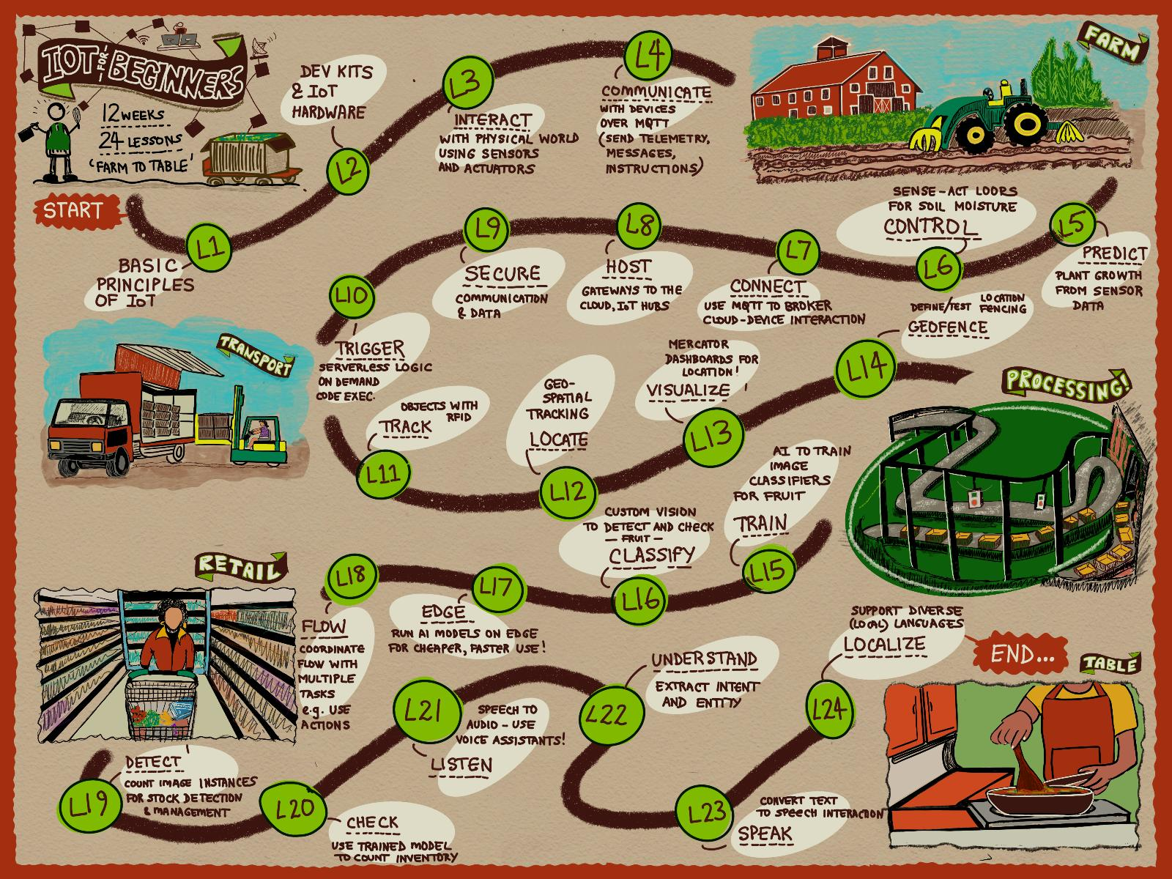
IoT4B

Slide 4
Introducción a IoT
¿Qúe es “IoT”?
Dispositivos IoT
Configurar su dispositivo IoT
Aplicaciones de IoT

Slide 5
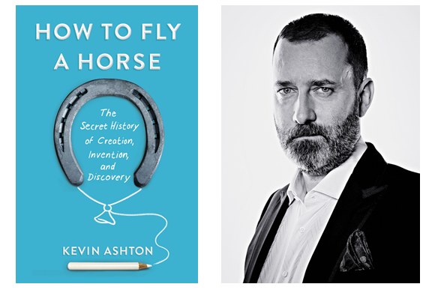

¿Qué es el “Internet de las Cosas”?
1999!
“The internet of things is about empowering computers
… so they can see, hear and smell the world for themselves”
En 1999 acuña el término y crea la empresa Auto ID
IoT could “turn the world into data” that could be used to
take macro decisions on resource utilization
“Information is a great way to reduce waste and increase efficiency, and thats really what the internet
Of Things provide”
Kevin Ashton
https://staceyoniot.com/podcast-how-the-internet-of-things-came-to-be/
https://www.rfidjournal.com/kevin-ashton-may-change-the-world-2

Slide 6

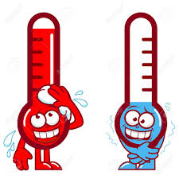



¿Qué es el “Internet de las Cosas”?
Las “cosas” son un ecosistema de dispositivos donde
OBTIENEN DATOS usando sensores
INTERACTUAN usando actuadores
CONECTAN con dispositivos pares y la INTERNET
Dispositivo de borde
(Edge Device)
Nube
Sensores
Actuadores

Slide 7
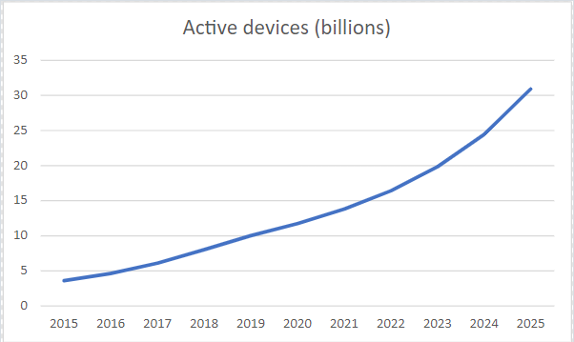

¿Qué es el “Internet de las Cosas”?
¿Cuánto de los datos generados por los dispositivos IoT realmente se usa y cuanto se desperdicia?
¿Por qué se ignoran tanto datos?
Notes:
https://www.gartner.com/smarterwithgartner/7-technologies-underpin-the-hype-cycle-for-the-internet-of-things-2016
https://www.42gears.com/white-papers/iot-and-emm-an-insight-into-future-convergence-and-challenges/
https://internetofbusiness.com/gartner-says-iot-will-eventually-hit-mainstream/

Slide 8
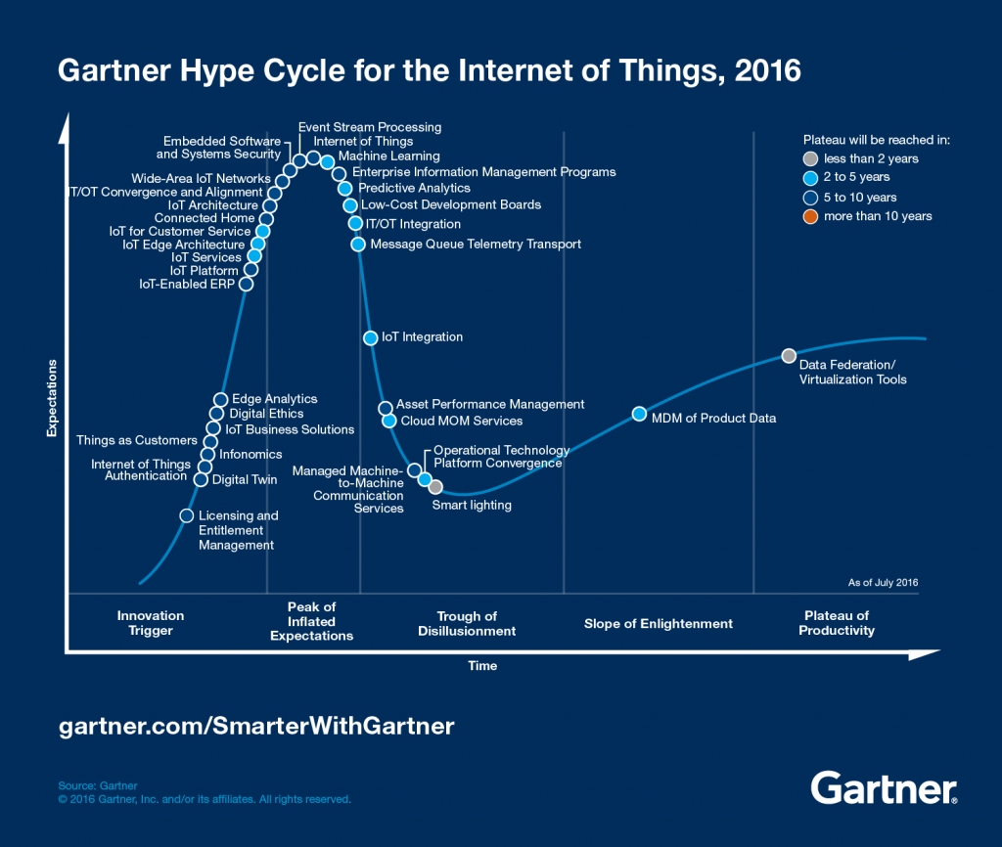
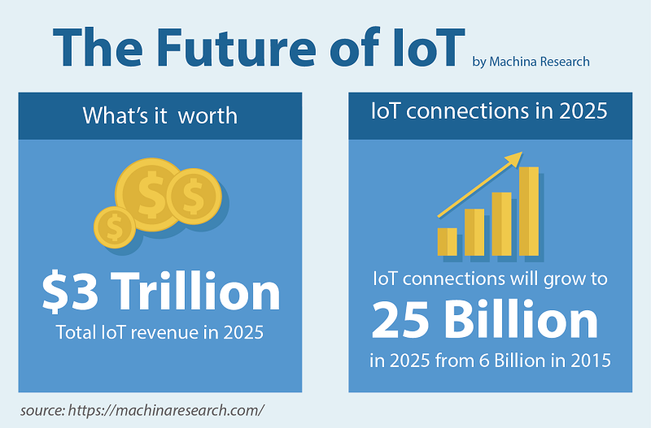
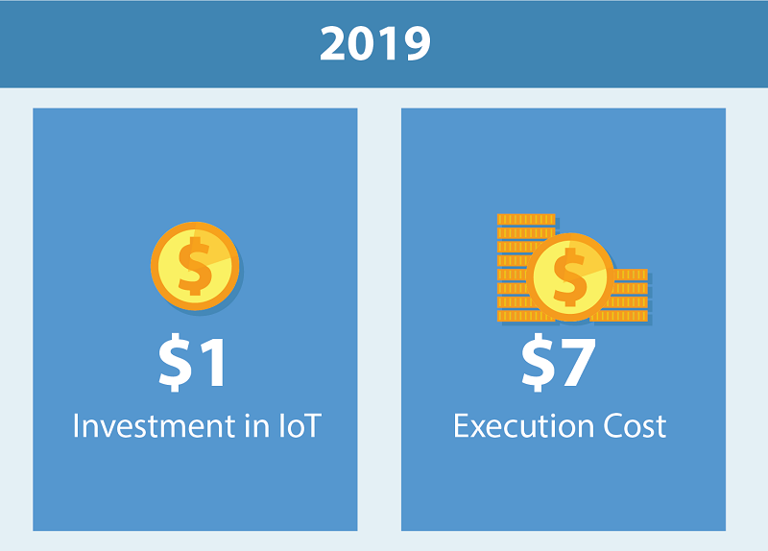
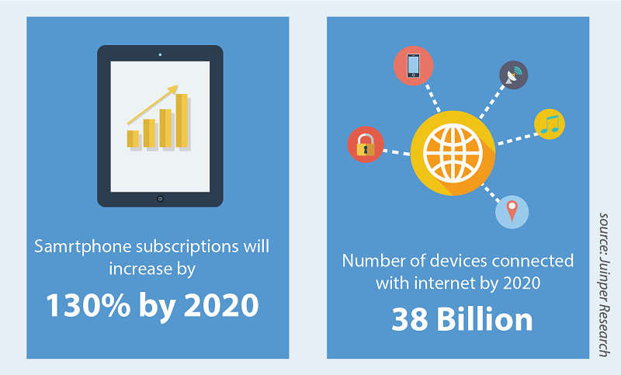
¿Qué es el “Internet de las Cosas”?
IoT y EMM: una visión de la convergencia y los desafíos futuros
Las tecnologías que sustentan el ciclo de hype para el IoT, 2016
Notes:
https://www.gartner.com/smarterwithgartner/7-technologies-underpin-the-hype-cycle-for-the-internet-of-things-2016
https://www.42gears.com/white-papers/iot-and-emm-an-insight-into-future-convergence-and-challenges/
https://internetofbusiness.com/gartner-says-iot-will-eventually-hit-mainstream/

Slide 9
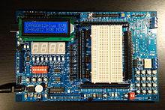
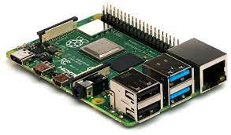
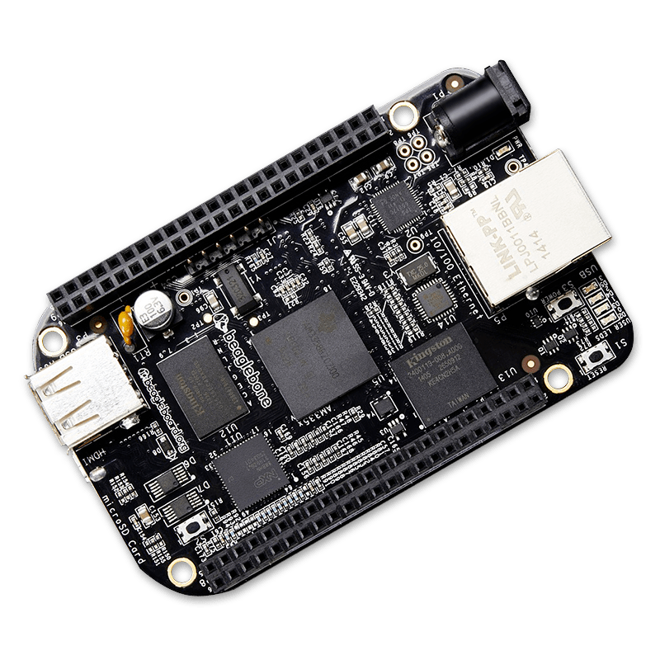
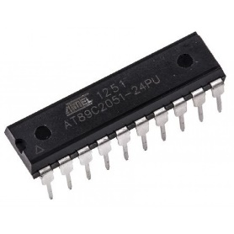
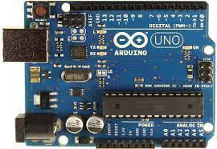
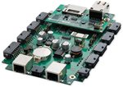
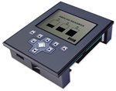
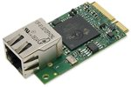
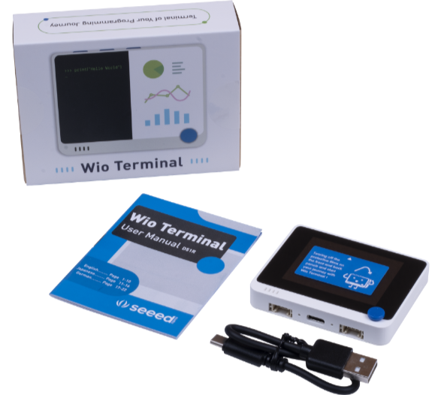
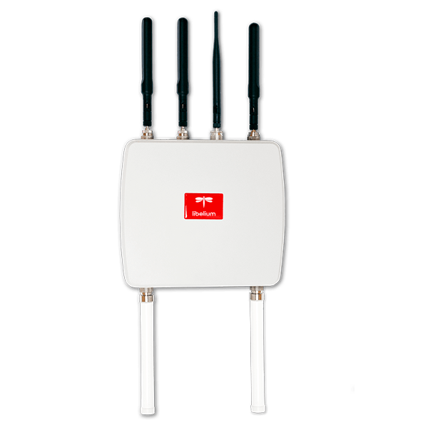
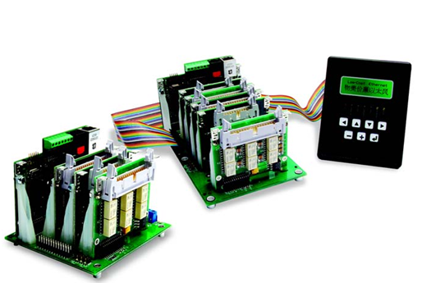
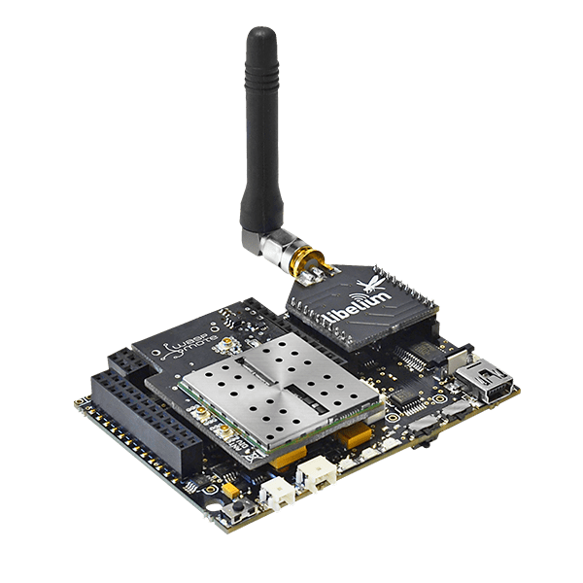
Dispositivos IoT
μC/μP
SBC – Single Board Controllers
AT89C2051-24PU
Dragon12-P EV (68HC12)
RASBERRY PI 4
BEAGLEBLONE
ARDUINO UNO
Rabbit MiniCore RCM6700
Rabbit SBC BL4S200
RabbitOP7200 eDisplay
ATSAMD51
WASPMOTE
MESHLIUM
Smart Star (SR9000)

Slide 10
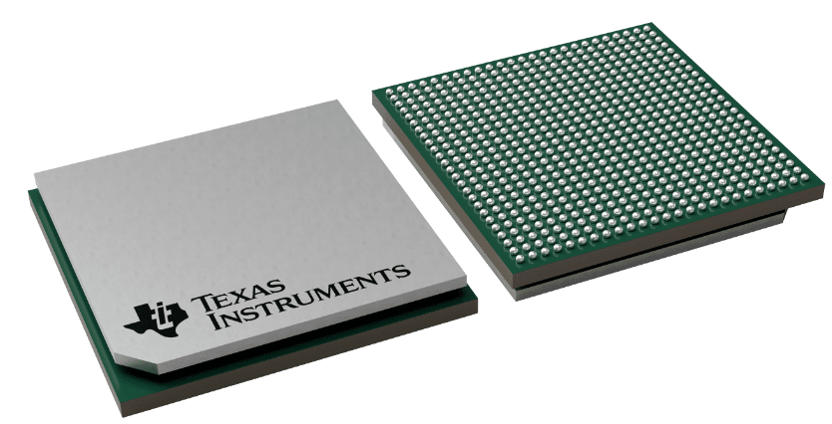
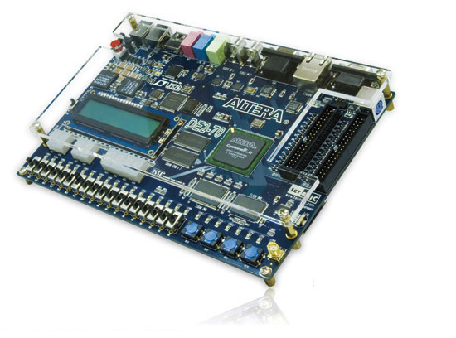
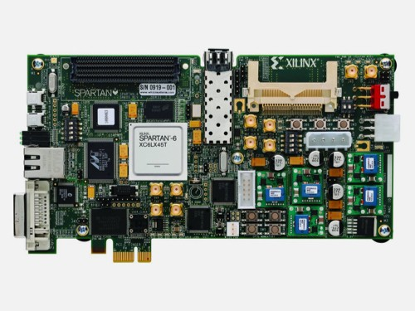
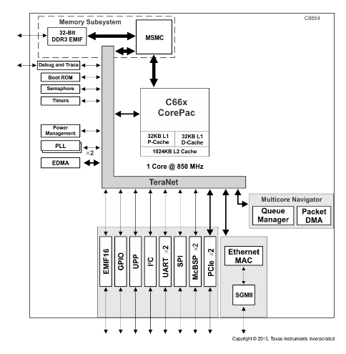
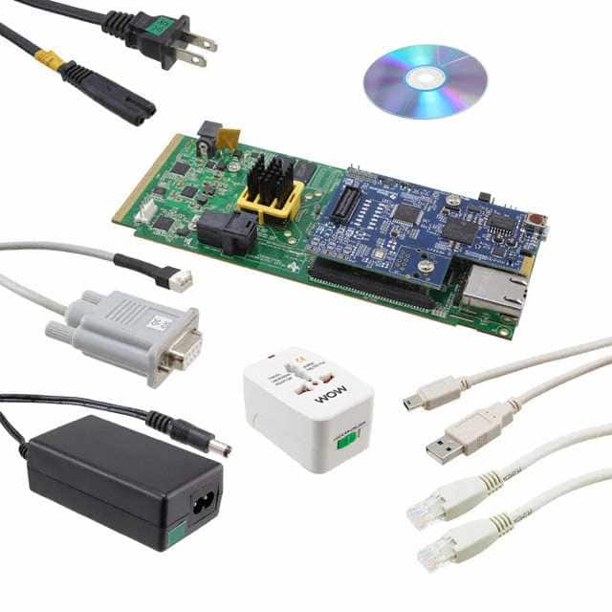
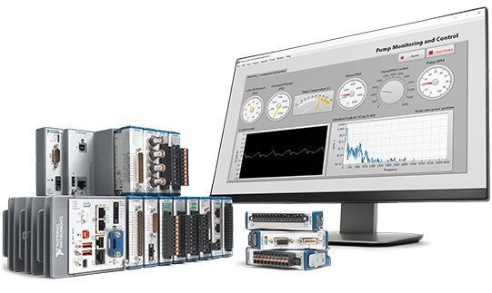
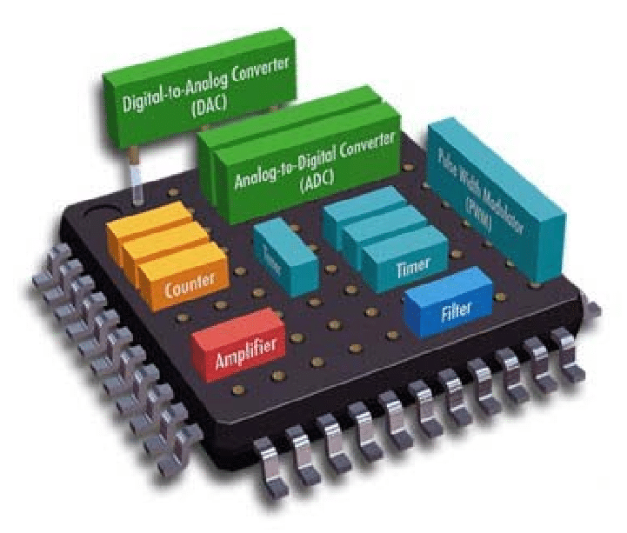
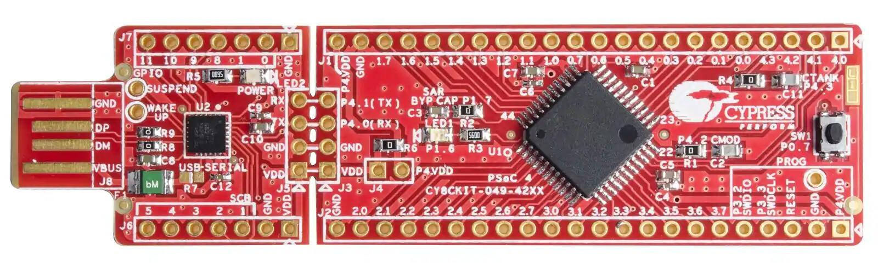
Dispositivos IoT
DSP
FPGA
TMS320C6652
Altera DE2-70 Board
(CICLONE II)
SPARTAN 6 Board
(XC6SLX45T-FGG484-3)
C6654 and C6652 FBD
TMDSEVM6657LS
Sistemas CompactRIO
Programable System on Chip
CY8CKIT-142 PSoC

Slide 11
Configurar su dispositivo IoT
Ver el video Lección 01 – Introducción a IoT
Cuestionario inicial
Leer la Lección 01 - 1. Introduction to IoT
Instalar entorno de desarrollo
Configurando SBC Virtual
Cuestionario final

Slide 12
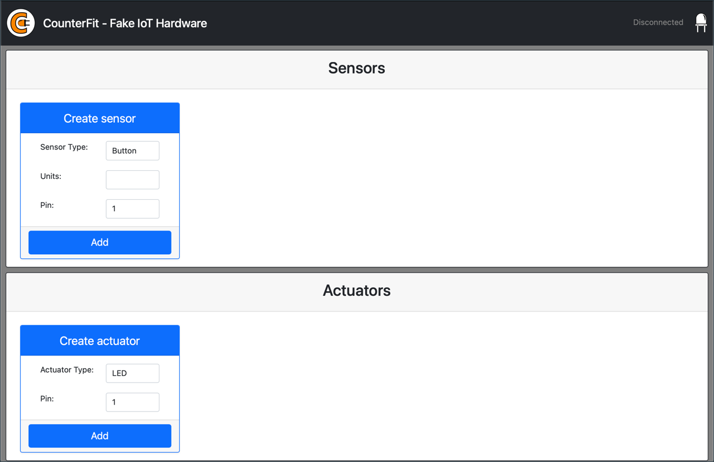
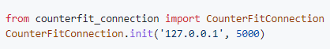






Guía de trabajo 01 Configurar su dispositivo IoT
app.py
Configuración
Instalar Python
Instalar Visual Studio (VS Code)
Instalar la extensión Pylance
Proyecto “Hello World”
Tarea: Configurar un entorno virtual de Python
Tarea: Escribir el código
Tarea: Conectar el “Hardware”
127.0.0.1:5000
CounterFit
(Fake IoT hw)
app.py
Python
Host (PC)
Proyecto: HelloWorld
Single-board computer - Virtual device

Slide 13

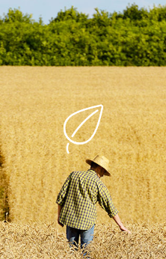
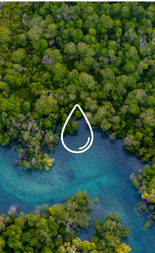
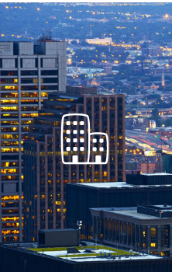

Aplicaciones de IoT
IoT del consumidor
IoT Comercial
IIoT
IoT de Infraestructura
Smartcities
Smartgrids
¿Cuánto de los datos generados por los dispositivos IoT realmente se usa y cuanto se desperdicia?
¿Por qué se ignoran tantos datos?

Slide 14
Tarea 01
Investigar un proyecto de IoT
Instrucciones
Hay muchos proyectos de IoT a gran y pequeña escala que se están implementando a nivel mundial, desde granjas inteligentes hasta ciudades inteligentes, en monitoreo de atención médica, transporte y para el uso de espacios públicos.
Busque en la web los detalles de un proyecto que le interese, idealmente uno cerca de donde vive. Explique las ventajas y desventajas del proyecto, como qué beneficio se obtiene de él, los problemas que causa y cómo se tiene en cuenta la privacidad.
Rúbrica
Criterio | Muy Bueno | Aceptable | Necesita mejorar
Explicar las ventajas y desventajas | Dio una explicación clara de las ventajas y desventajas del proyecot | Dio una breve explicación | No explico las ventajas y desventajas

Slide 15
Tarea 02
Curriculum Vitae
Instrucciones
1 hoja en formato PDF (estilo libre)
Incluir Foto, Nombre y Apellido, CIP, teléfono, correo electrónico, Formación académica, Experiencia laboral
Responder
¿Qué te motivo a tomar este diplomado (300 palabras)?
¿Cuáles son tus expectativas al finalizar el diplomado?
¿Sabes programar? ¿Qué lenguajes de programación?
Rúbrica
Criterio | - | Aceptable | Necesita mejorar
Presento en tiempo el documento solicitado |  | Presento | No presento

Slide 16
Créditos
Attribution-NonCommercial-ShareAlike 4.0 International (CC BY-NC-SA 4.0)
Ariel Guerrero
ariel.guerrero@uc.edu.py
(+595) 981-425 040
Asunción – Paraguay
@2023
https://github.com/microsoft/IoT-For-Beginners
https://github.com/aegiloru/dIOT_2023
https://ead.pol.una.py/politecnica/course/view.php?id=7184
https://www.digi.com/products/browse/rabbit
https://www.microchip.com/
https://docs.arduino.cc/hardware/uno-rev3
https://www.seeedstudio.com/
https://www.libelium.com/
https://www.terasic.com.tw/
https://www.xilinx.com/
https://www.ni.com/es-cr/shop/compactrio.html
https://www.mouser.tw/new/infineon/cypress-cy8ckit-142-module/
https://www.ti.com/microcontrollers-mcus-processors/digital-signal-processors/products.html

